Slide 1
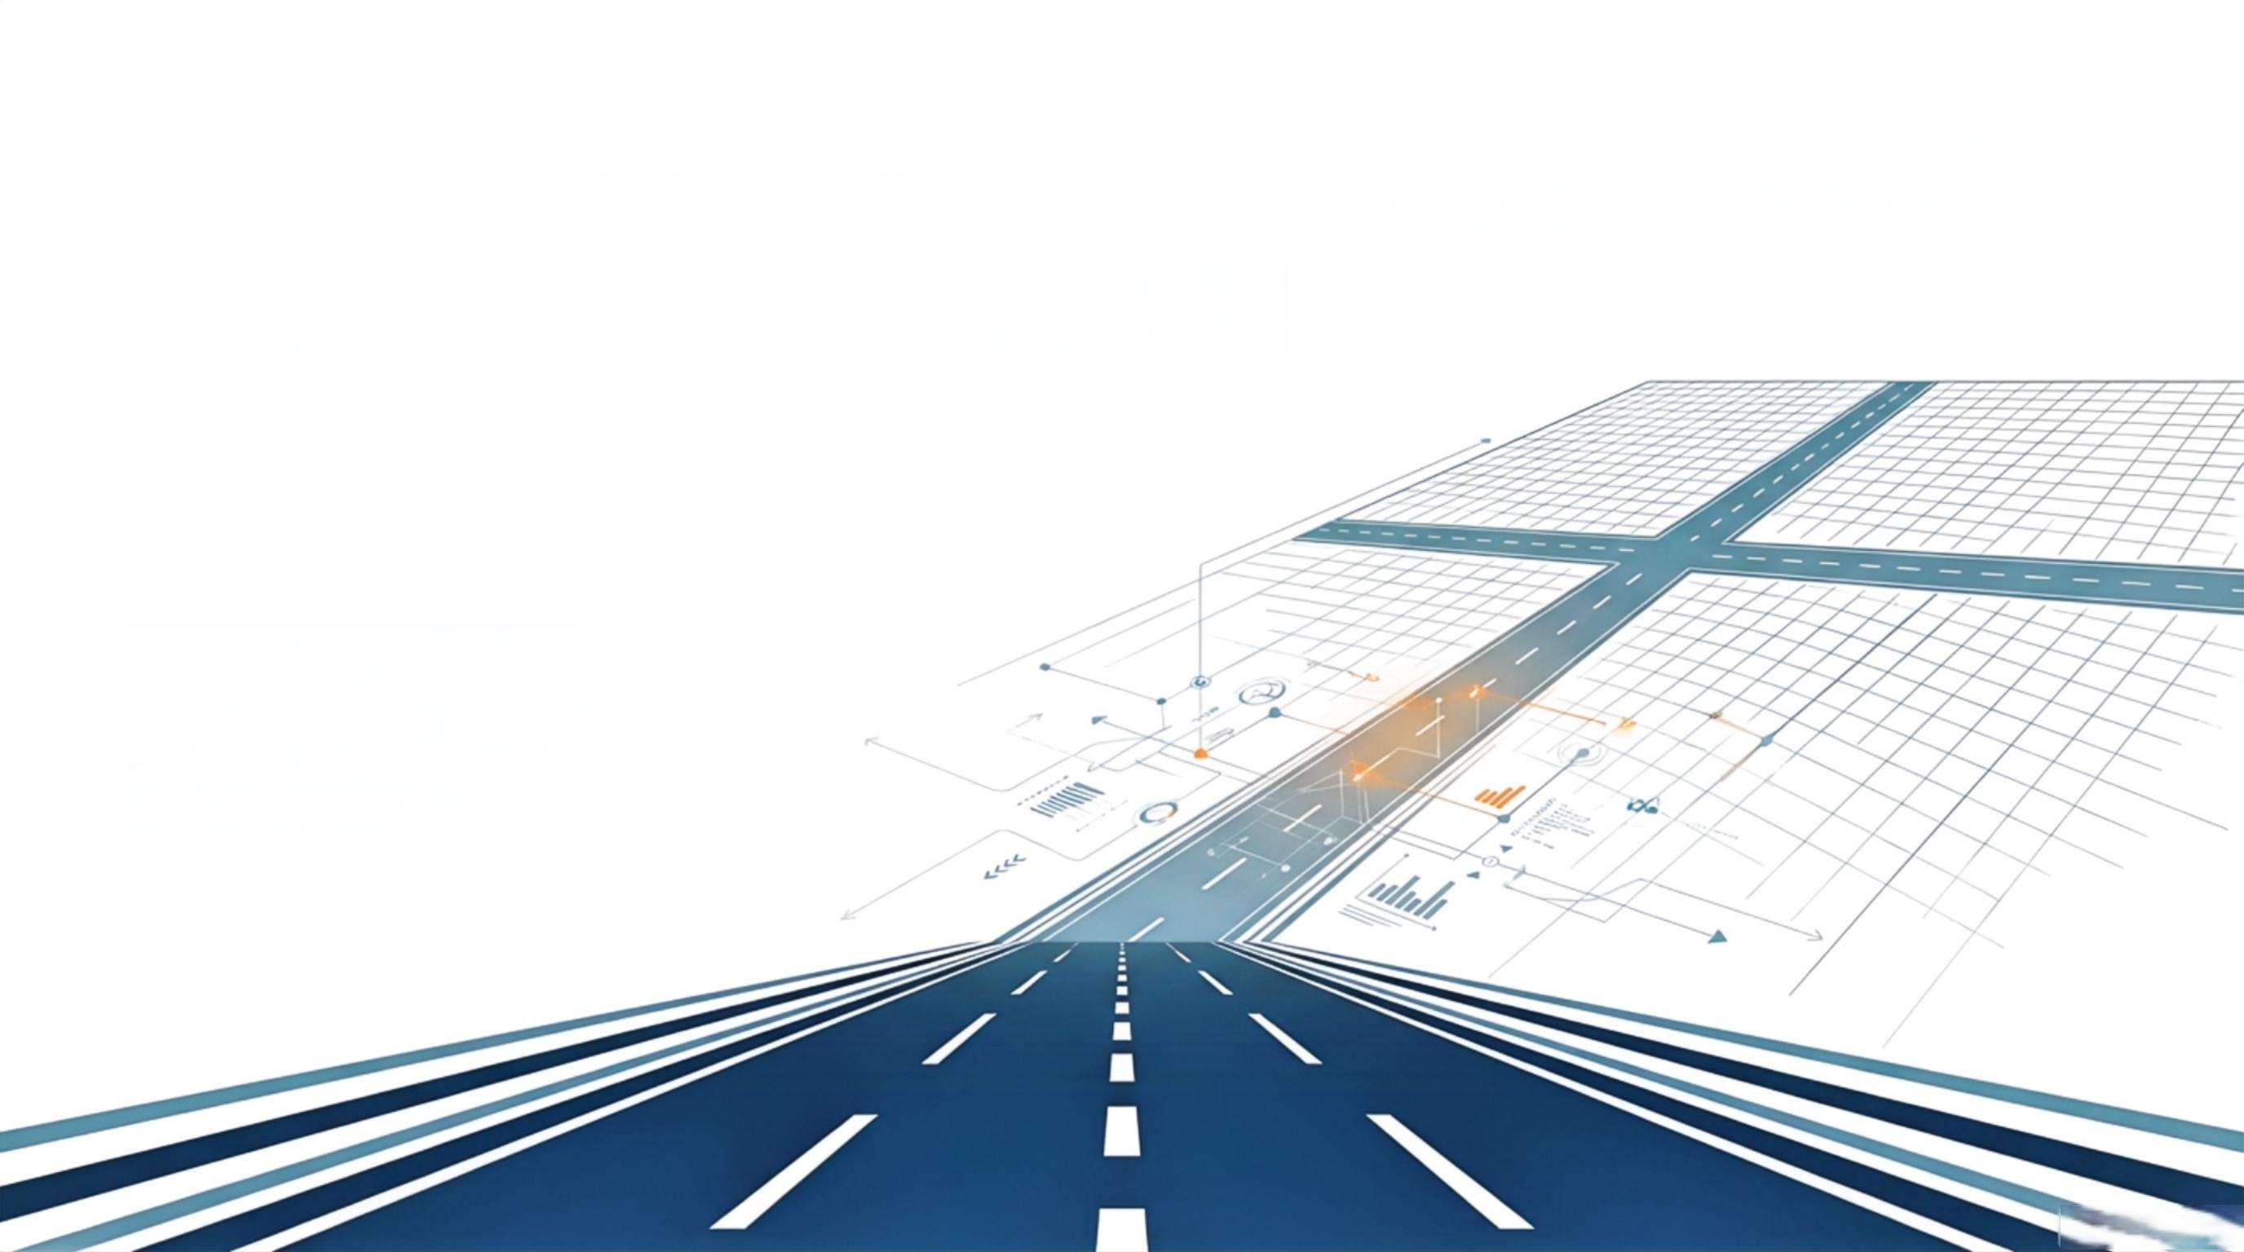
逆透视映射并行优化：为自动驾驶打造超越实时的“鹰眼”
基于CUDA 纹理内存的高性能IPM 加速研究

Slide 2

我们的性能优化之旅：从毫秒到微秒的跨越
1.挑战的起点：
逆透视映射(IPM)
为何是自动驾驶的
关键瓶颈?
2. 从CPU到GPU的初步尝试与性能飞跃。
3. 遭遇性能巨兽：
揭示“非合井内存 访问”的隐形杀手。
4.铸造终极武器：
纹理内存如何成为 解决问题的关键。
5. 实验结果与深度性能剖析。
6.总结与展望：
经验沉淀与未来方
向。

Slide 3
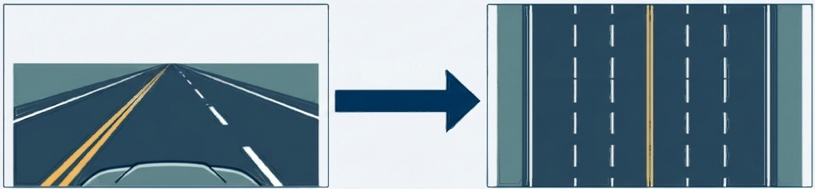
问题背景：消除透视，让AI看清全局
· 应用场景：IPM是自动驾驶和ADAS系统中车道线检测、障碍物识别的关键预处理步骤。
· 核心痛点：前视摄像头图像存在“近大远小”的透视效应，严重干扰后续算法的精度。
· IPM 的价值：通过单应性矩阵变换，将图像转换为“鸟瞰图” (BEV), 使车道线恢复平行， 极大简化了后续处理。
IPM变换
输入：前视摄像头原图 输出：鸟瞰图(BEV)

Slide 4
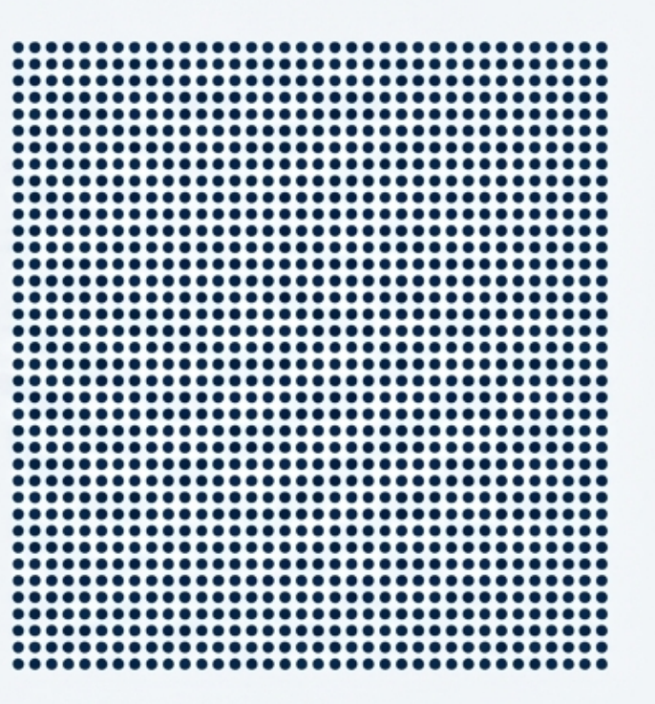
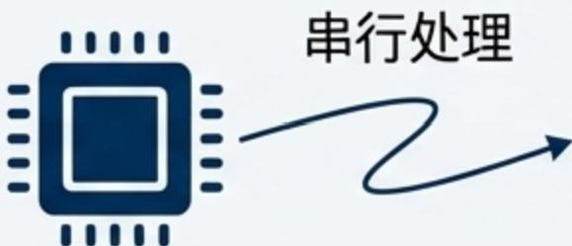
计算挑战：为何 CPU 在实时性要求前不堪重负?
计算规模巨大
以4K分辨率(3840×2160)为例，需要处理~830万 像素。
每个像素都需进行一次矩阵乘法和 一次双线性插值(涉及4次内存读取 ) 。
CPU的架构局限
串行执行：逐像素处理，无法利用数 据固有的并行性。
延迟敏感： 无法有效隐藏DRAM内存访问延迟。
75.996毫秒
处理一张4K图像耗时，远超自动驾驶毫秒级的实时性要求。

Slide 5
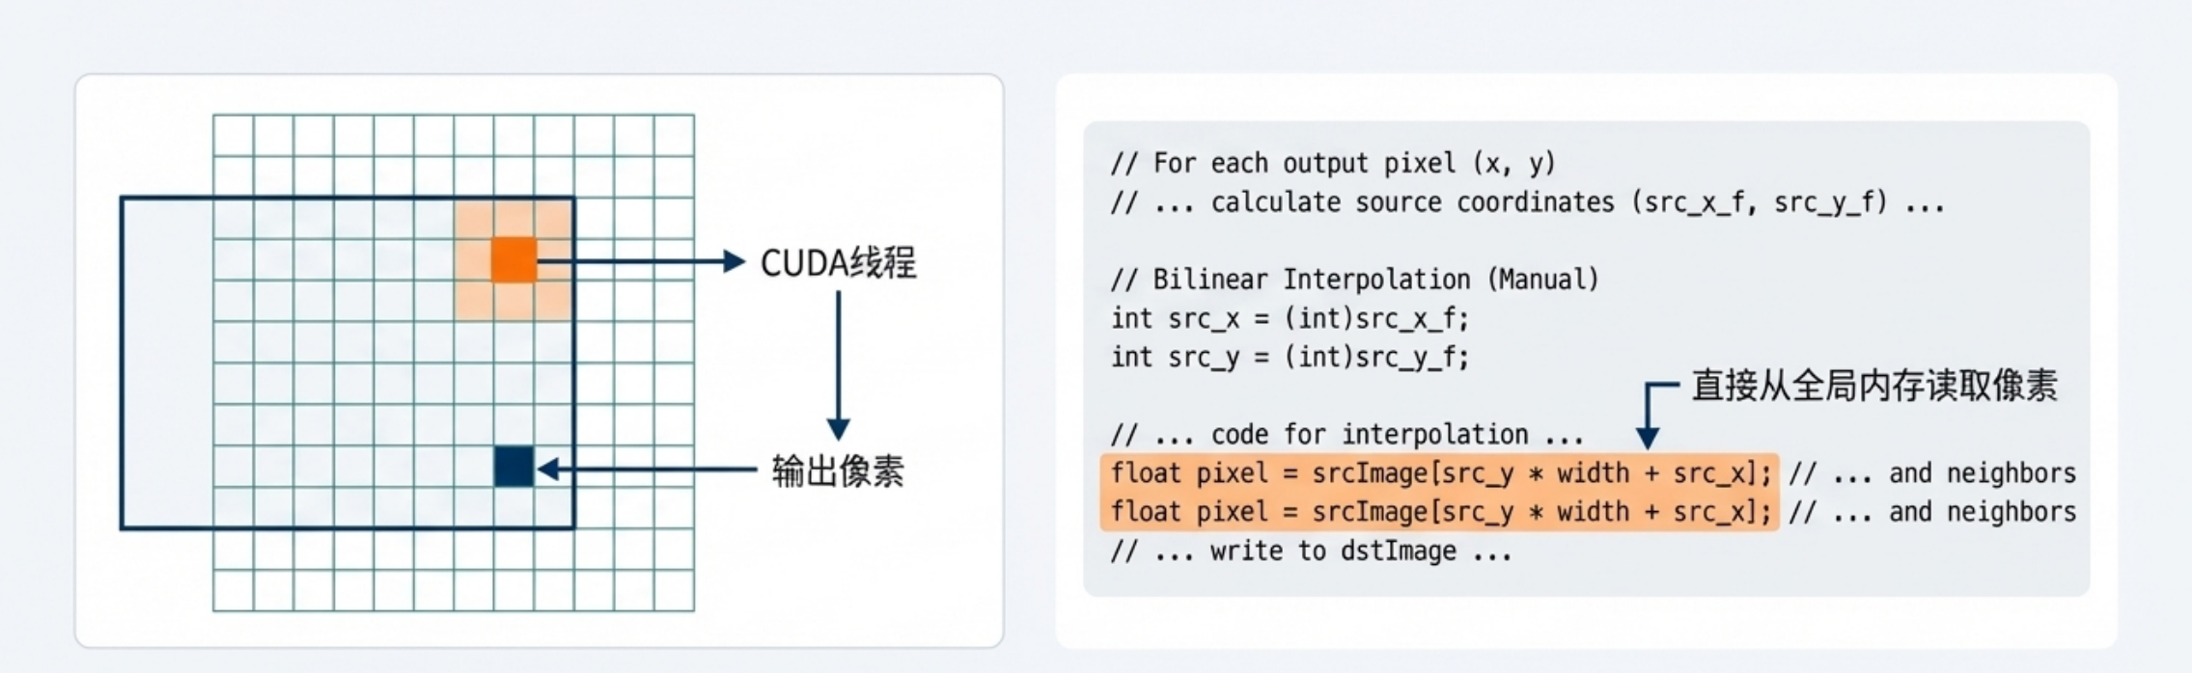
初探并行：全局内存方案的初步实现
· 并行化策略：采用“一像素一线程”的经典模式，每个CUDA 线程负责计算输出图像中的一个像素值。
· 实现路径：将原图与变换矩阵拷贝至GPU全局内存，编写CUDA Kernel执行并行计算。
· 初步成果：性能获得数量级的提升，但我们发现，这仅仅是释放GPU潜力的开始。

Slide 6
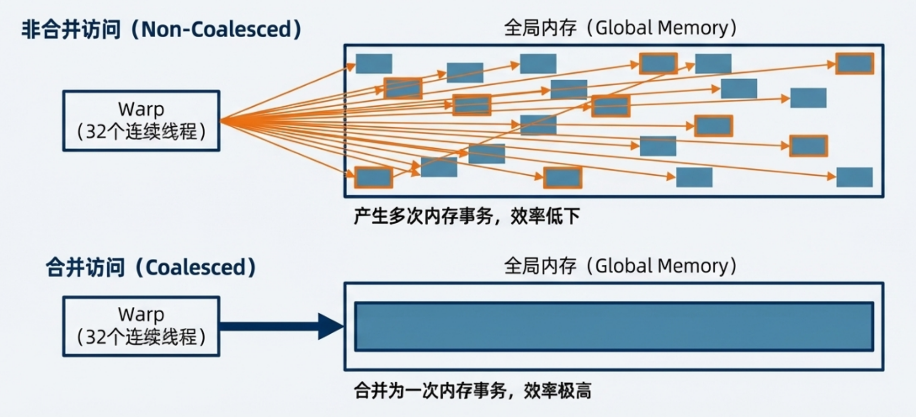
瓶颈剖析：性能的隐形杀手——非合并内存访问
问题根源：IPM 的逆向映射算法特性导致，输出图像中连续的线程(同 一个Warp), 需要访问输入图像中不
连续、离散的内存地址。
硬件影响： 一 个Warp(32个线程)的内存请求无法合并，被拆分成多次独立的低效请求，导致DRAM有效带宽被严重浪费。

Slide 7
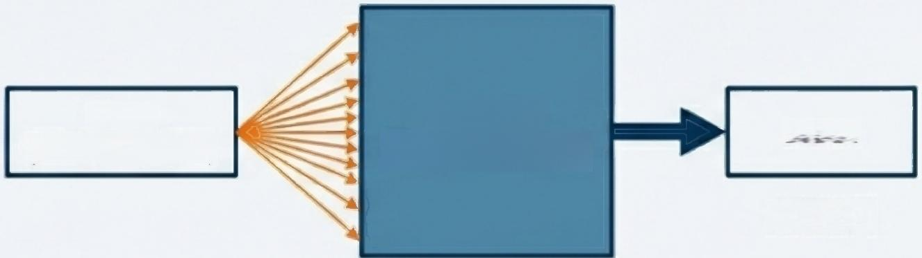
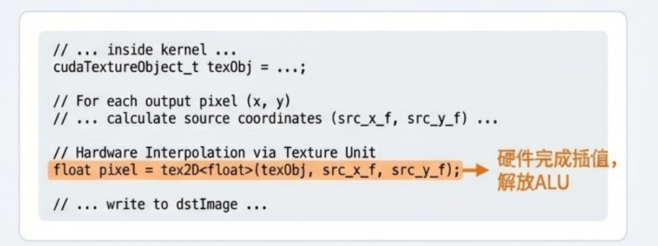
终极武器：为IPM 量身定制的纹理内存
纹理内存是一种具备专用只读缓存和硬件加速单元的特殊显存区域，其两大特性完美契合
IPM 场 景 ：
1.2D 空间局部性缓存
纹理缓存(Texture Cache)专为图像设计。即
使物理地址不连续，只要纹理坐标在2D空间上 邻近，缓存也能高概率命中，有效缓解非合并 访问带来的带宽压力。
Warp
(32个连续线程)
纹理缓存
(Texture Cache)
DRAM
高效访问
2.硬件双线性插值
调用`tex2D()`函数时，坐标采样、边界处理、
加权计算全部由专用的纹理单元硬件完成，不再
占用宝贵的CUDA Core(ALU) 计算资源。

Slide 8
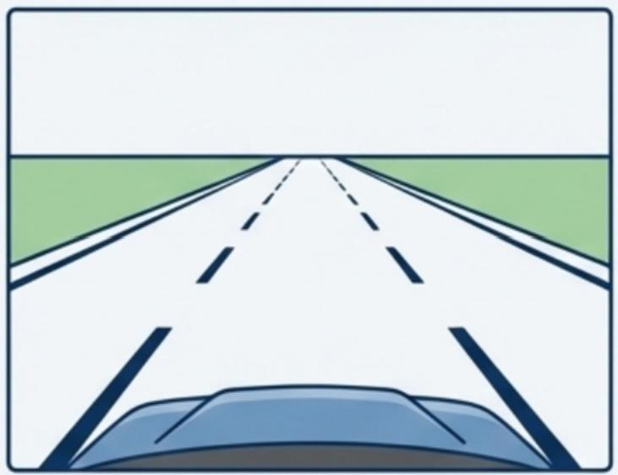
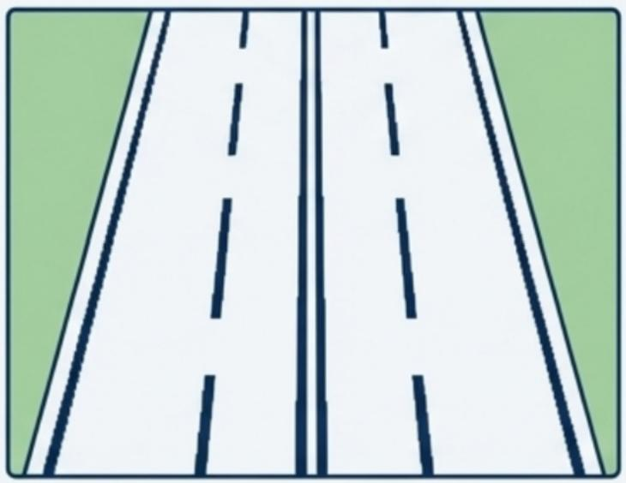
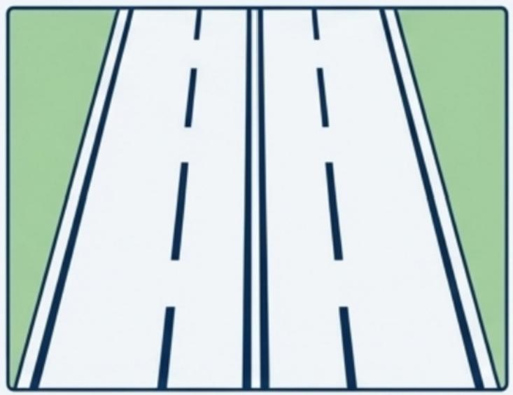
结果验证：算法正确性与图像质量
从视觉效果看，GPU 版本正确消除了透视效应，车道线恢复为平行状态。
· 关键细节：双线性插值有效保证了图像边缘的平滑，无锯齿和混叠效应。
输入：原始道路图像
输出：CPU/GPU全局内存版本
输出：GPU 纹理内存版本

Slide 9

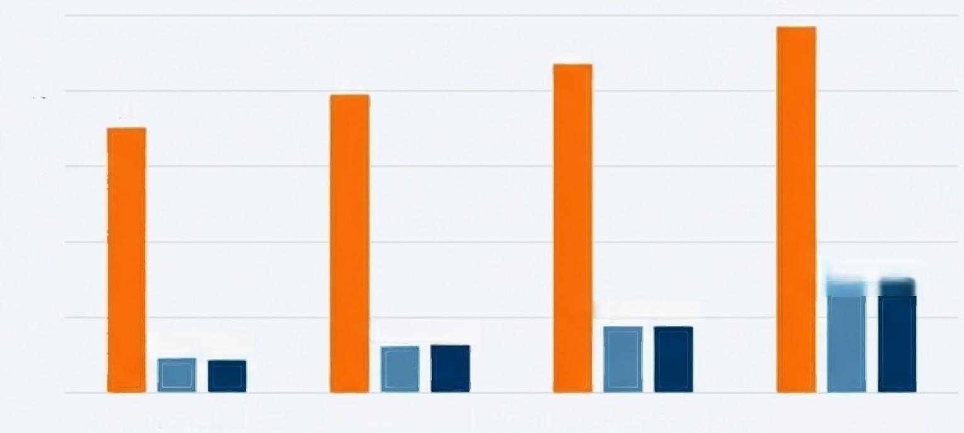

性能对比：实现3388倍的史诗级加速
实验平台：Intel Core i7-9700K CPU vs.NVIDIA GeForce RTX 3080 GPU。
关键数据：在 4K 分辨率下，纹理内存版本耗时仅0.0224毫秒，相较于CPU 的75.996毫秒，实现了3388倍的惊人加速。
不同分辨率下各方案处理耗时对比
19.5
9.2
3.5
详细数据
100
76.0
CPU 耗时
(ms)
GPU
(Global)
(ms)
GPU
(Texture)
(ms)
10
1
0.1
0.01
分辨率
VGA | 3.505 | 0.0033 | 0.0030
HD | 9.234 | 0.0047 | 0.0046
FHD | 19.455 | 0.0079 | 0.0076
4K | 75.996 | 0.0245 | 0.0224
处 理 耗 时 ( ms ) ( 对 数 尺 度 )
0.02450.022
0.00790.0076
0.00470.0046
HD(1280×720) ^{FHD(1920x1080)} 4K(3840×2160)
0.00330.0030
VGA(640x480)
0.001
分辨率
■CPU ■ GPU Global ■GPU Texture

Slide 10
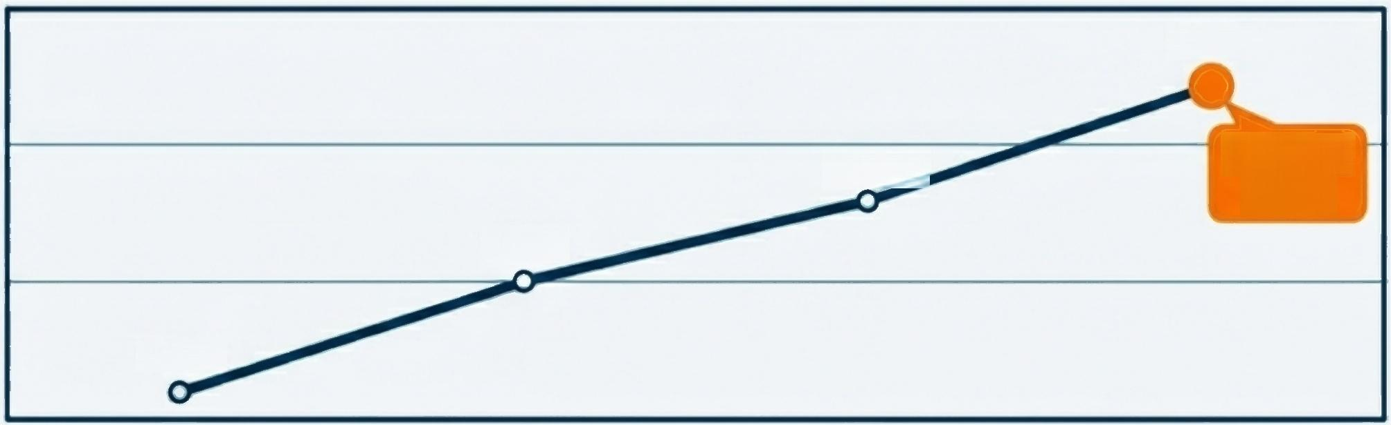
可扩展性分析：为何GPU 是面向未来的选择?
· 加速比分析：加速比(纹理版本vs.CPU) 随像素总数的增加而显著提升，从VGA 的1170倍增长至4K的3388倍。
· 可扩展性洞察：CPU 耗时随数据量线性增长，而GPU 耗时增长极为平缓。这证明了 GPU 架构的高吞吐量特性， 使其在处理未来8K甚至更高分辨率的视频流时，具有压倒性优势。
加速比随数据规模增长曲线
3388x
2567x
(峰值)
1991x
1170x
3000
3388倍
S p e e d u p (
2000
加 速 比 (
1000
0.3 0.9 2.0 8.3
像素总数(百万)

Slide 11
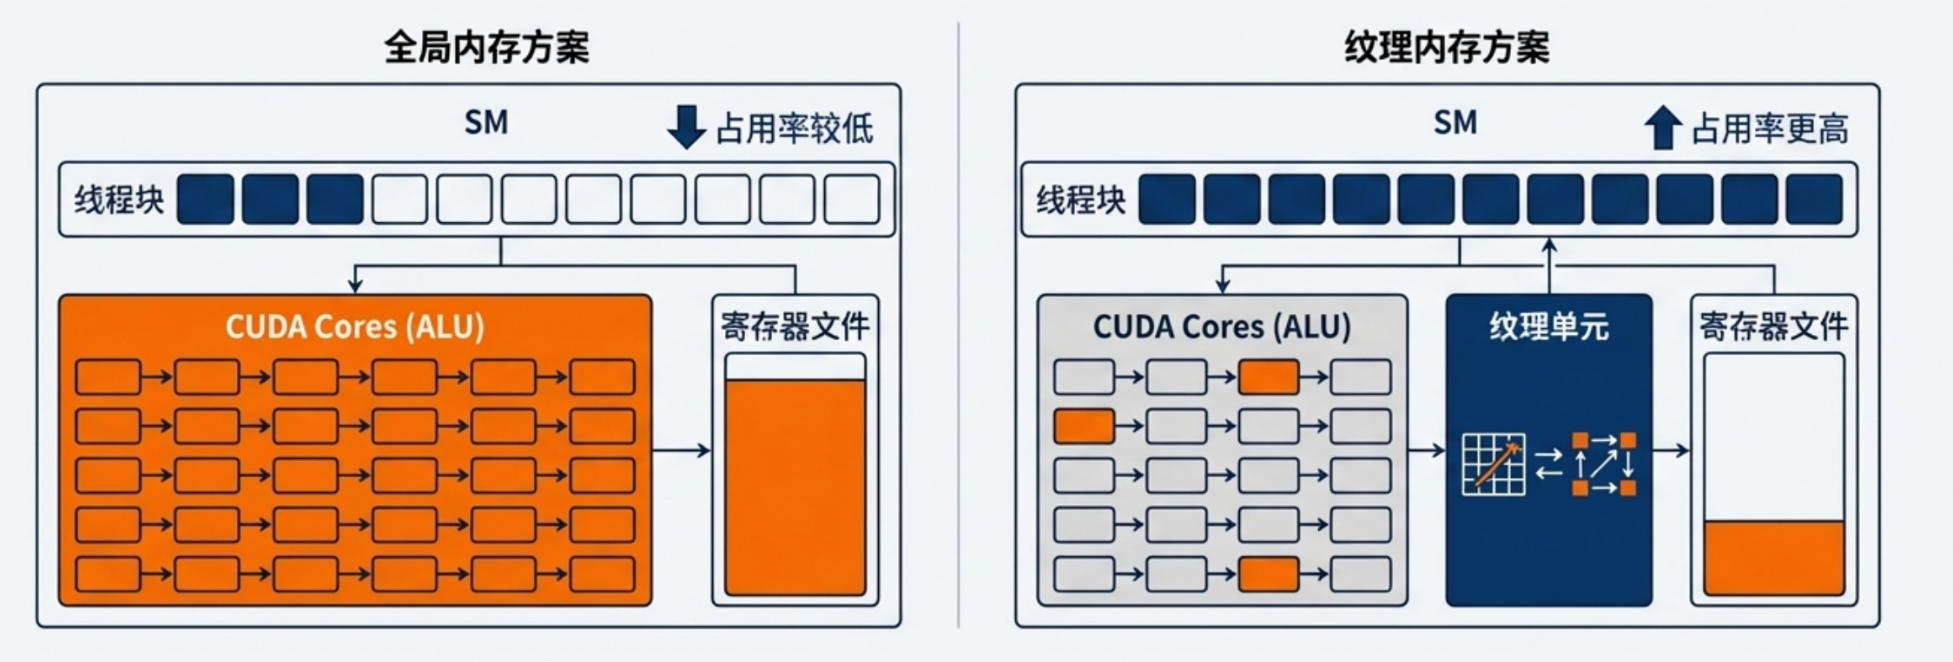
深度剖析：纹理内存vs. 全局内存的性能增益来源
· 缓存命中，缓解带宽压力： L1纹理缓存利用2D空间局部性，有效缓解了DRAM带宽压力。
· 硬件插值，节省计算资源： 硬件插值节省了ALU的计算周期，并减少了寄存器占用。
· 占用率提升 (Occupancy) : 更少的寄存器占用，使得SM可以调度更多的线程块(Blocks), 从而更好地隐藏延迟，提升硬件利用率。
□

Slide 12
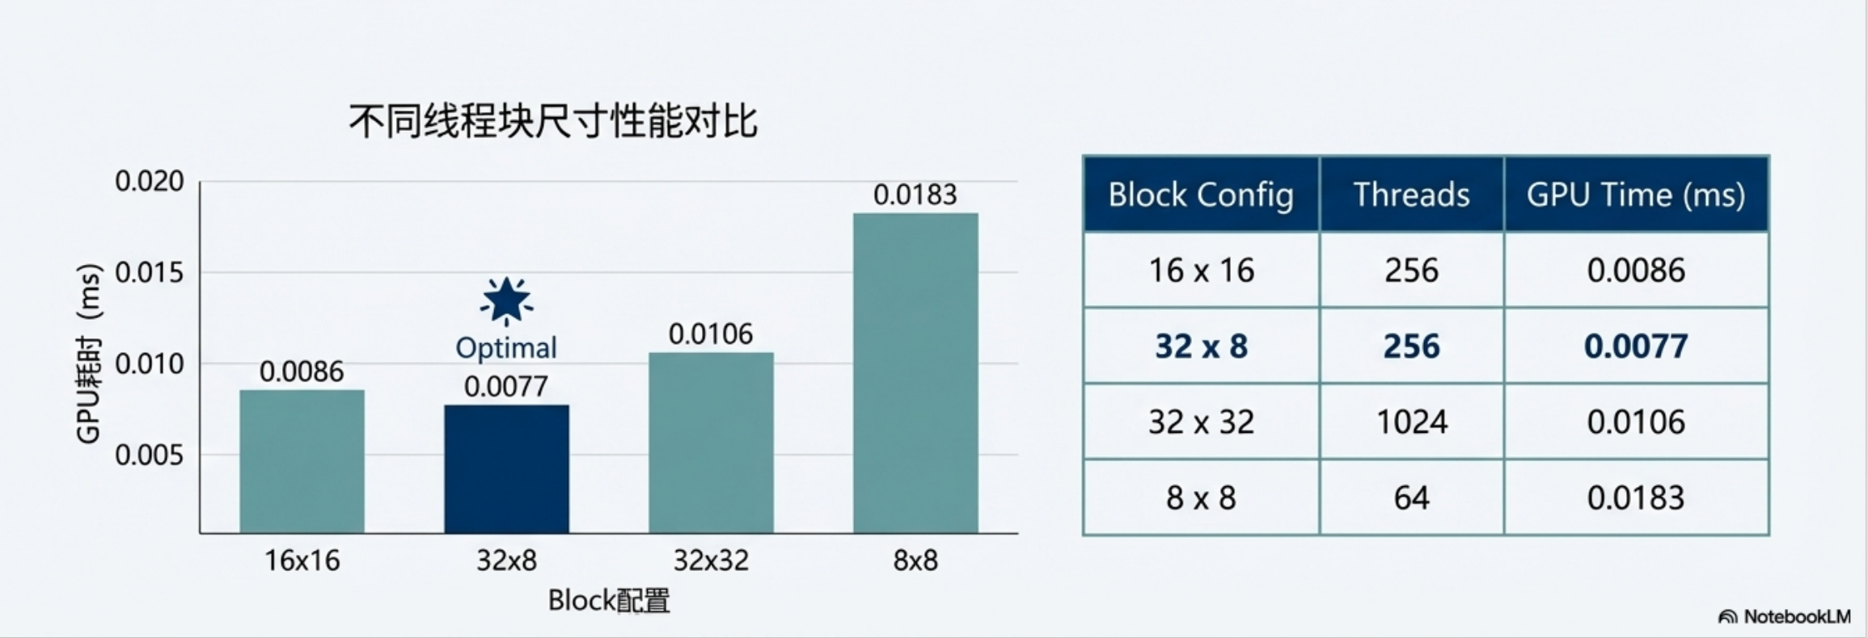
参数调优：寻找最佳线程块(Block) 配置
最佳配置： 实验发现 32×8 的配置性能最佳。
原因分析： 该配置完美对齐一个Warp(X维度为32),避免了过高的寄存器压力，并可能更适应图像数据的行存储特性，从而在 Warp 效率和占用率之间取得了最佳平衡。

Slide 13

结论与主要贡献
成功实现并验证了基于CUDA的高性能IPM算法。在4K分辨
率下，处理时间压缩至0.0224毫秒，达成3388倍加速， 完全满足自动驾驶的实时性要求。
Core Contributions
√ 架构验证：证实了GPU的SIMT架构极其适合IPM这类像素级独立的密集
计算任务。
√ 优化验证：证明了纹理内存是解决图像处理中非规则访问与硬件插值的黄
金方案。
√ 实践策略：提供了32 x8 线程块配置作为此类任务的最佳实践参考。

Slide 14



局限性与未来展望
当前局限性
本次研究假设摄像机内外参固定，未 考虑动态标定场景。
未与其他GPU内存类型(如Surface Memory) 进行横向对比。
未来工作方向
构建完整Pipeline: 将IPM 与车道线 检测等下游算法集为一个完整的CUDA Pipeline, 减 少CPU-GPU 数据传输
开销。
探索新硬件特性：研究在NVIDIA
Tensor Core上进行优化的可能性。
拓展至嵌入式平台： 评估算法在
NVIDIA Jetson等嵌入式GPU 平台上的 性能表现。

Slide 15
参考文献与项目源码
主要参考文献
[1]NVIDIA Corporation.'CUDA C++ Programming Guide,'v11.3.
[2]Bertozzi,M.,&Broggi,A.(1998).
'Real-time lane and obstacle detection
on the GOLD system.'
[3]S.Sanders&E.Kandrot.'CUDA by Example:An Introduction to General-Purpose GPU Programming.'
项目源码
详细代码与 Benchmark 数据日志已归档。
https://github.com/BabydollXUAN/gpu-parallel-2025

